Slide 1
빅데이터 분석
박준희 & 김재우

Slide 2
CONTENTS
01
02
주제 선정
사용 기술
03
04
코드 분석
빅분, CNN
구현
빅분, CNN
CONTENTS

Slide 3
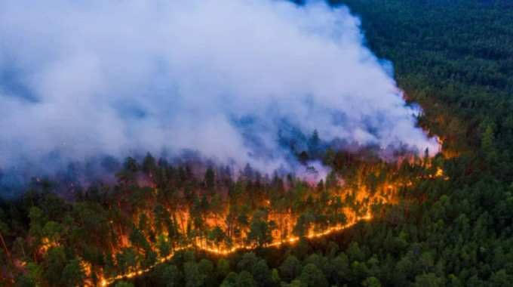
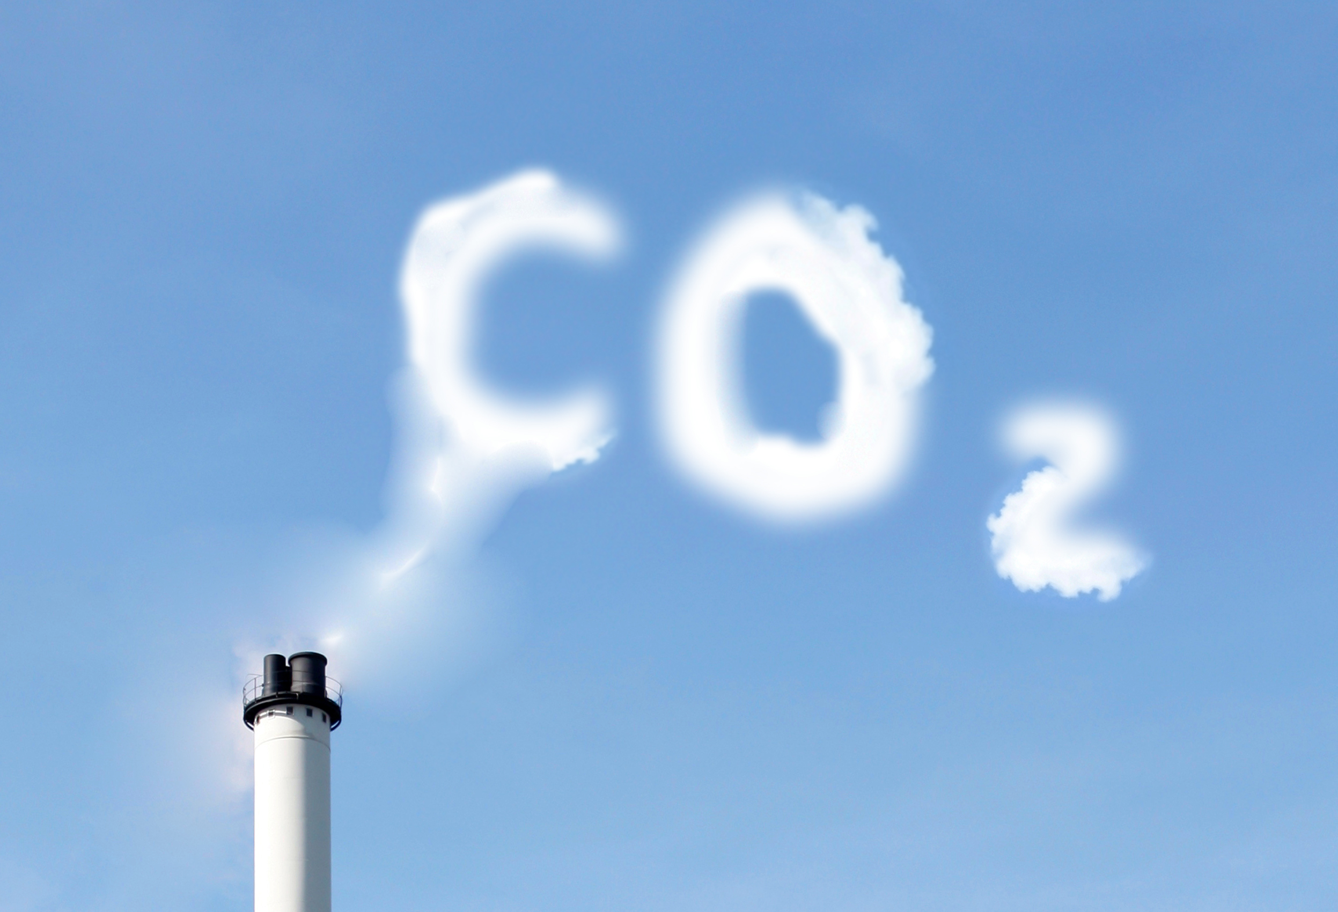



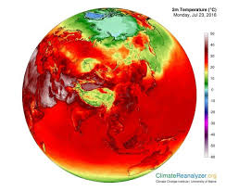
01
주제 선정
다룰 문제를 정의하는 단계
산불
이산화탄소
지구온난화
건조한 날씨 또는 부주의로 인해
산불이 발생한다.
산불이 일어나게 되어
엄청난 양의 이산화탄소가 대기중으로
직접 배출되게 된다.
지구온난화의 주요 원인인
이산화탄소가 대기중에 쌓여,
지구온난화를 가속시킨다.

Slide 4



02
사용 기술
정의한 문제 해결을 위해 사용할 기술을 선택한다.
데이터 시각화 및 Data Frame 이용
수학 식을 이용한 시각화
Torch 기반의 Python 언어로
인공지능 학습에 사용

Slide 5

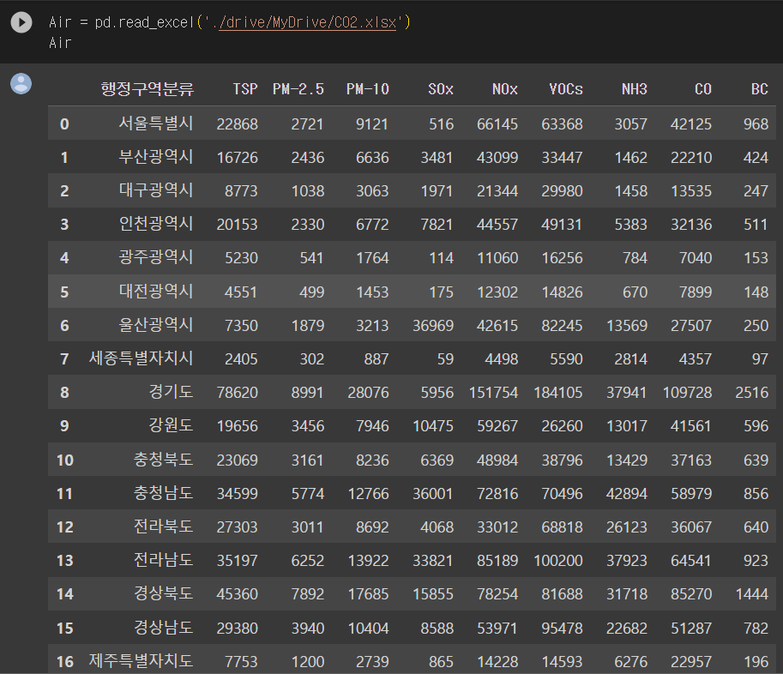
03
코드 분석
데이터 읽어오기

Slide 6
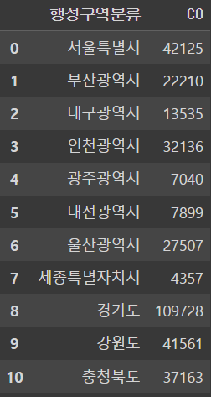
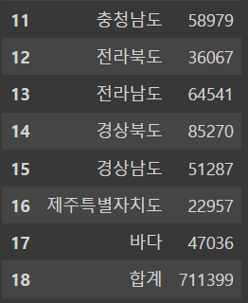
03
코드 분석
전처리 과정

Slide 7

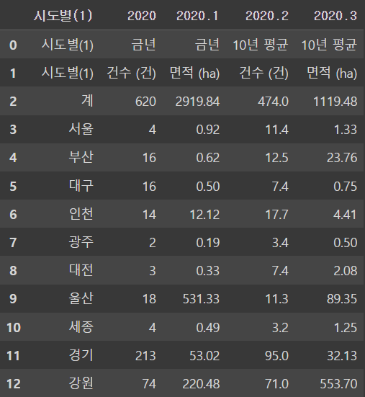
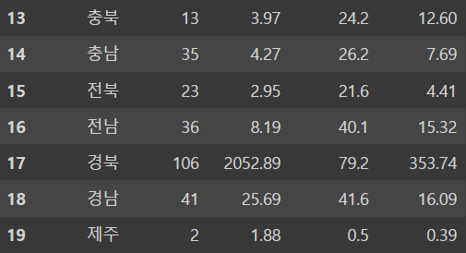
03
코드 분석
데이터 읽어오기

Slide 8

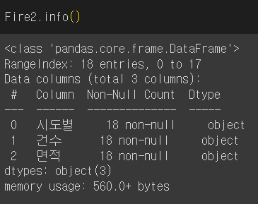


03
코드 분석
데이터 전처리

Slide 9
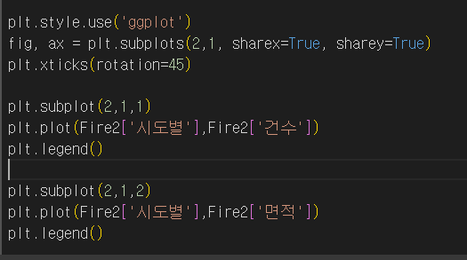
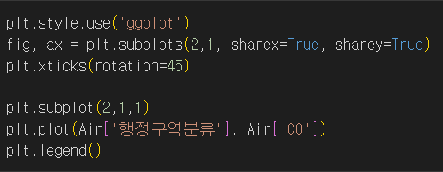
03
코드 분석
그래프 그리기

Slide 10
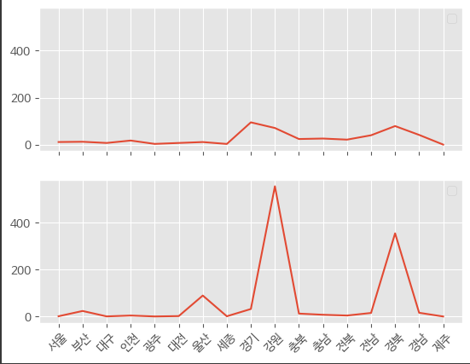
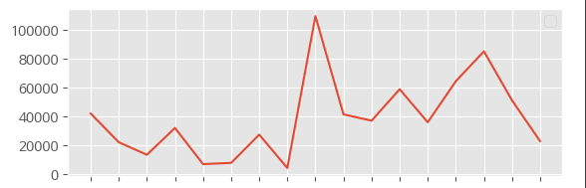

04
데이터 분석 결과
plot
건수 / 면적
CO2

Slide 11

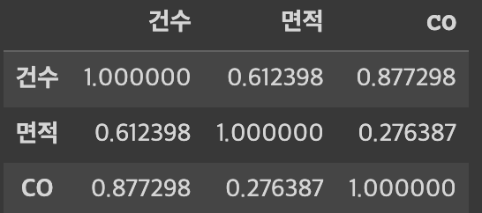
04
데이터 분석 결과
plot

Slide 12
YoLo 모델이란?
You Only Look Once의 약자로, 다른 모델들에 비해 빠른 처리 속도를 보여 실시간에서 안정적으로 객체 탐지가 가능하다.
선택 이유
장점
Background Error가 적다
이중 신경망 구조에 비해 단순하며
학습 속도가 빠르다
실시간 객체 Detection이 좋다
Yolo 모델은 주변 정보까지 함께 학습하여 이미지 전체를 처리하기 때문에
BackGround Error가 적다
다른 분야에서도 좋은 서능을 내고 있다.
다른 모델에 비하여 실시간에서도 꾸준한 Detection 성능이 좋다.

Slide 13
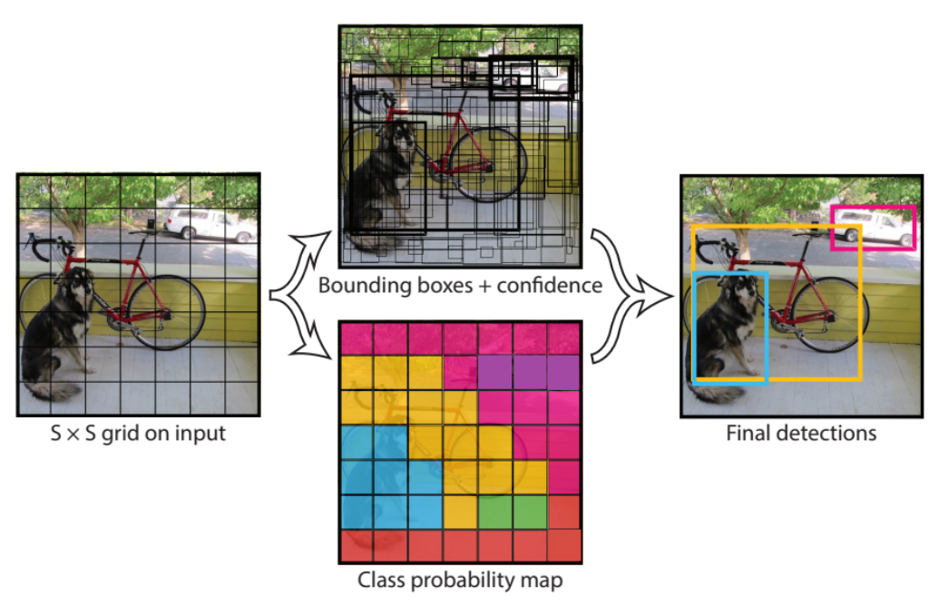
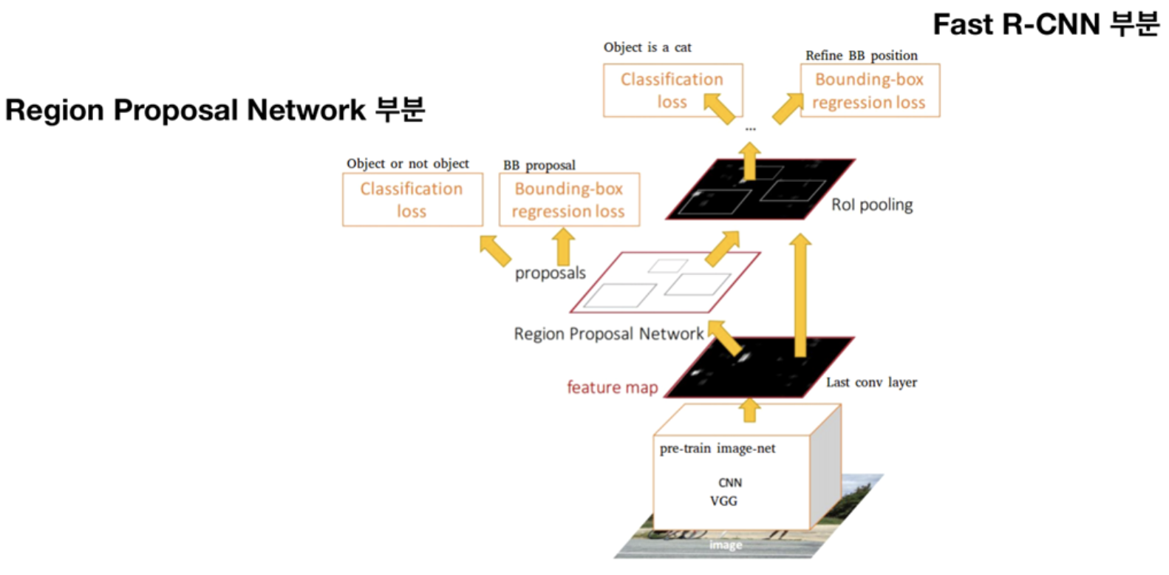

Slide 14
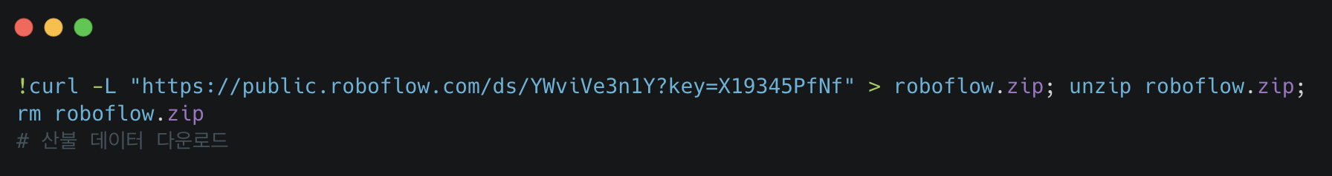
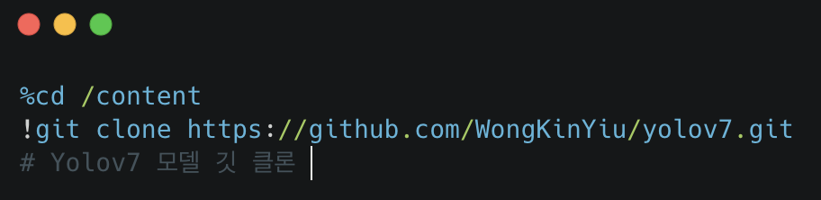
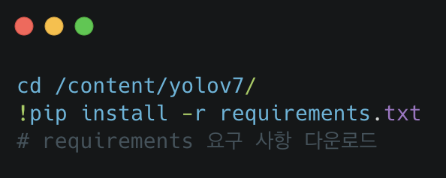
03
코드 분석
머신러닝

Slide 15
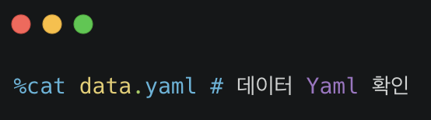
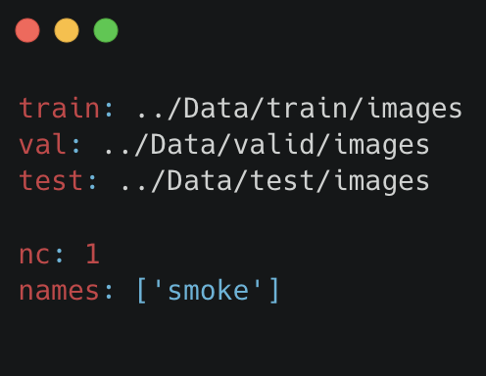
03
코드 분석
머신러닝

Slide 16
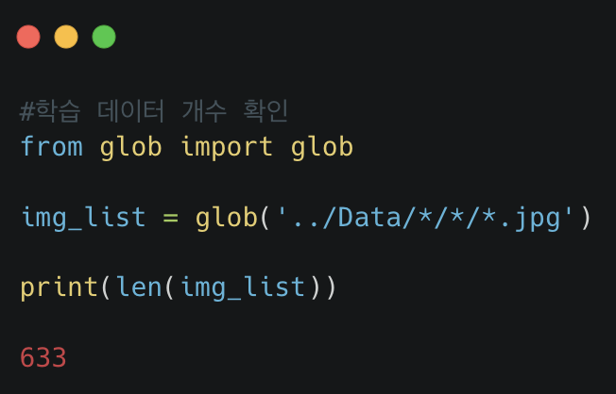
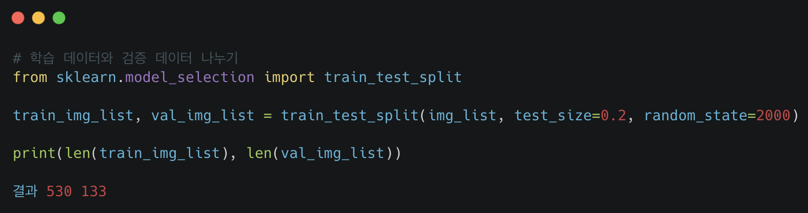
03
코드 분석
머신러닝

Slide 17
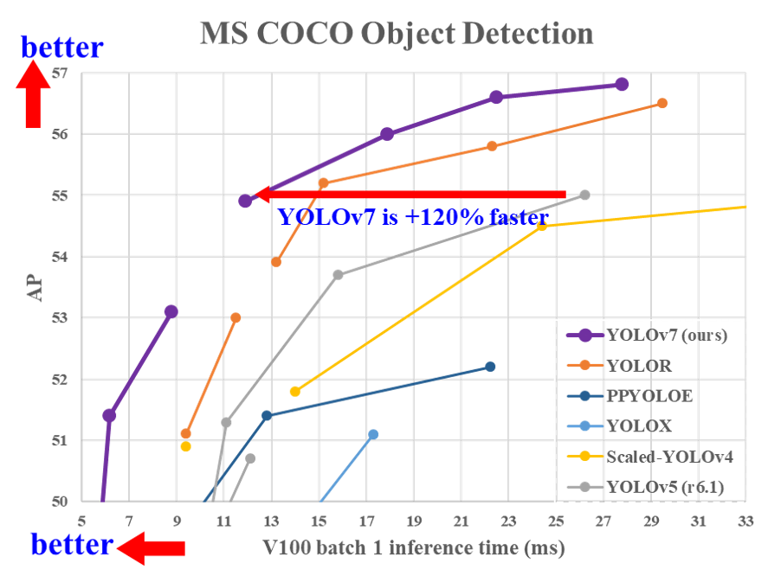
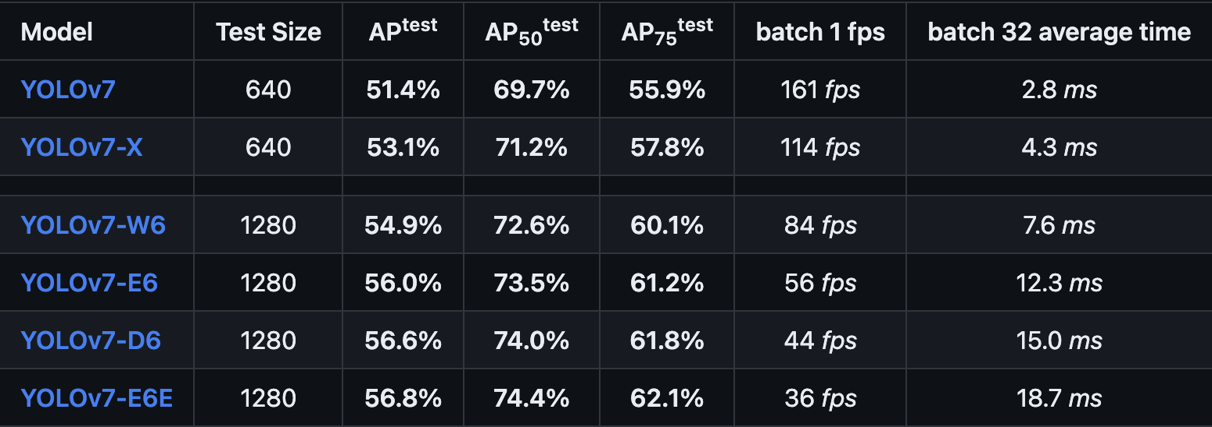
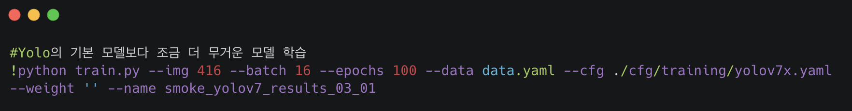
03
코드 분석
머신러닝

Slide 18
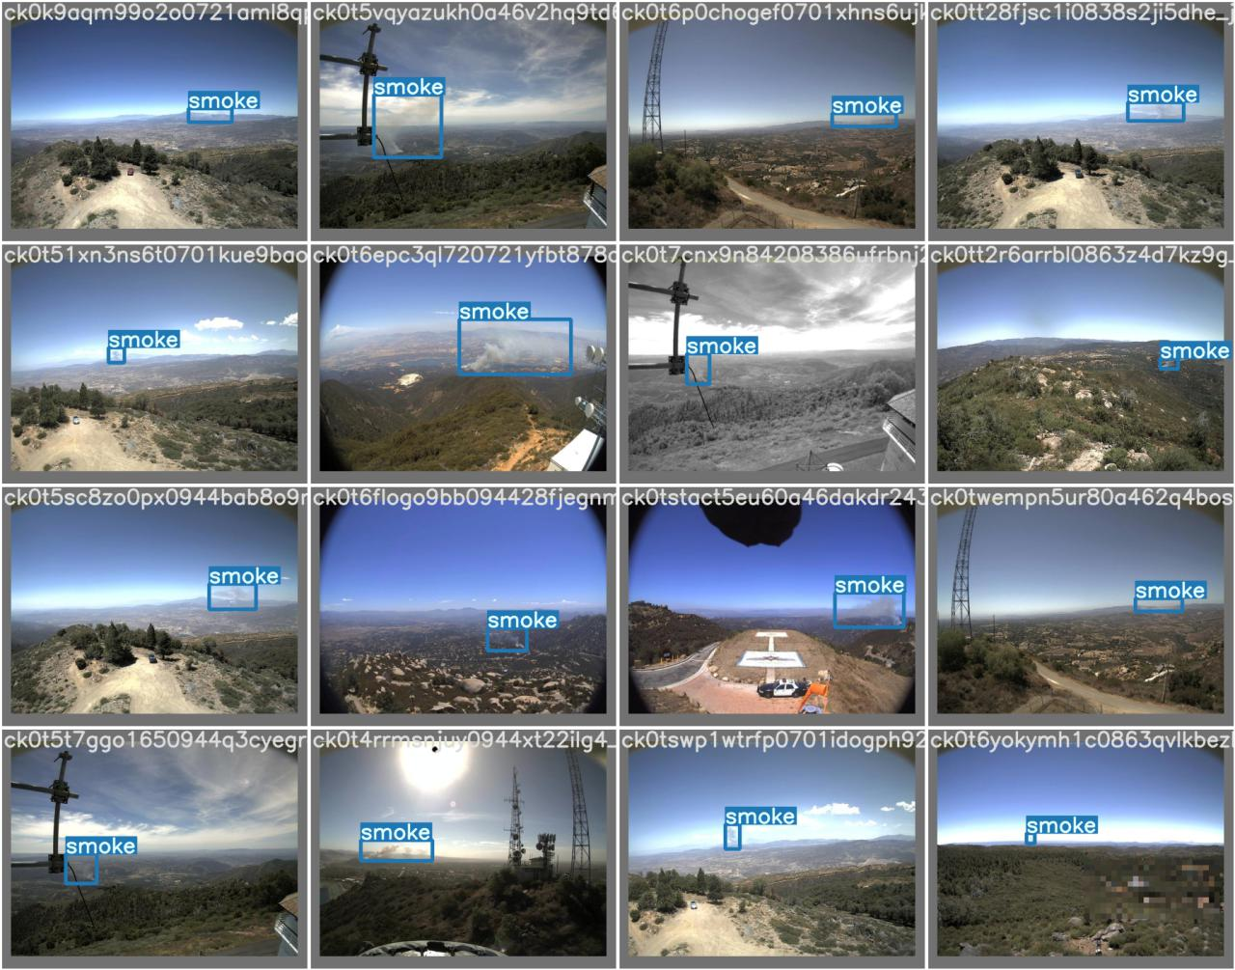
04
데이터 분석 결과
인공지능

Slide 19
Q & A
Q&A

Slide 20
감사합니다.
THANK YOU -

